Slide 1
IBDグループ紹介

Slide 2
炎症性腸疾患 概念
炎症性腸疾患
（Inflammatory Bowel Disease:IBD）
潰瘍性大腸炎
（Ulcerative Colitis:UC）
クローン病
（Crohn’s Disease:CD）

Slide 3
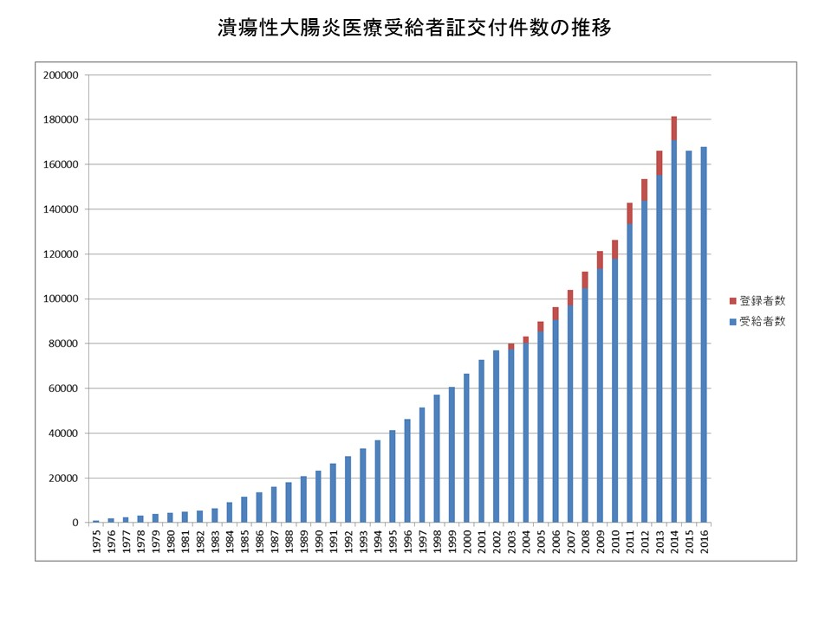
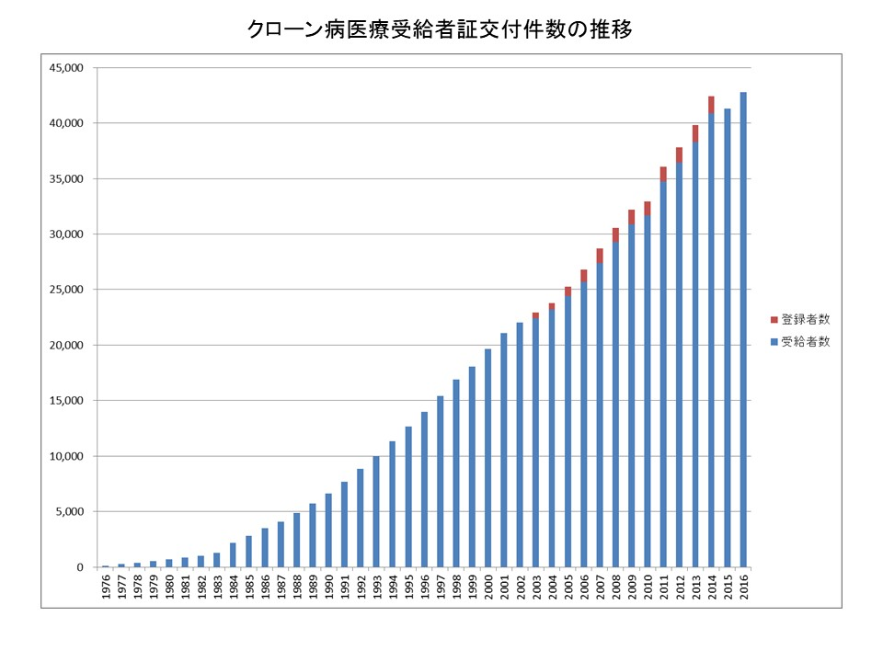
炎症性腸疾患は急増している！
潰瘍性大腸炎
クローン病
166,060人
39,799人
登録者証
登録者証
医療受給者証
医療受給者証
患者数が急増！
UCは世界第2位の患者数に！

Slide 4
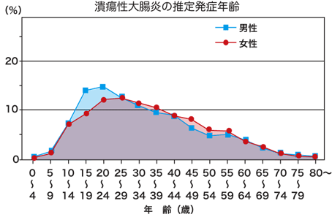
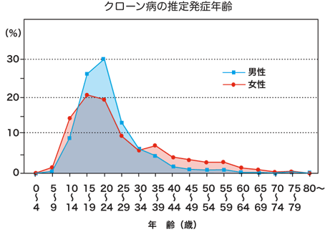
患者は若い世代を中心に多い！
潰瘍性大腸炎
クローン病
若年者が多く発症
→学業、就職、妊娠、出産などその後の人生を病気と共に
歩まなければならない。
＜男：女＝1：1＞
＜男：女＝2：1＞

Slide 5
IBDの治療
サラゾピリン
ステロイド
栄養療法
時間依存性5ASA(ペンタサ)
近年様々な治療薬が登場
→IBDの治療環境が劇的に変化！！
血球成分除去療法
抗TNF-α抗体(レミケード、ヒュミラ、シンポニー)
免疫抑制剤（アザニン、イムラン）
PH依存性5ASA(アサコール)
カルシニューリン阻害薬（タクロリムス）
MMX 5ASA(リアルダ)
ブデソニド(ゼンタコート、レクタブル)
抗IL-12/23抗体（ステラーラ）
JAK阻害薬（ゼルヤンツ）
α4β7インテグリン阻害薬（エンタイビオ）
1970
1980
1990
2000
2010
Notes:
SASP,PSL 1960’～
ペンタサ 1996 CAP2000年～ IM2006年～ IFX2002年～
アサコール2009年～ タクロ2009年～

Slide 6
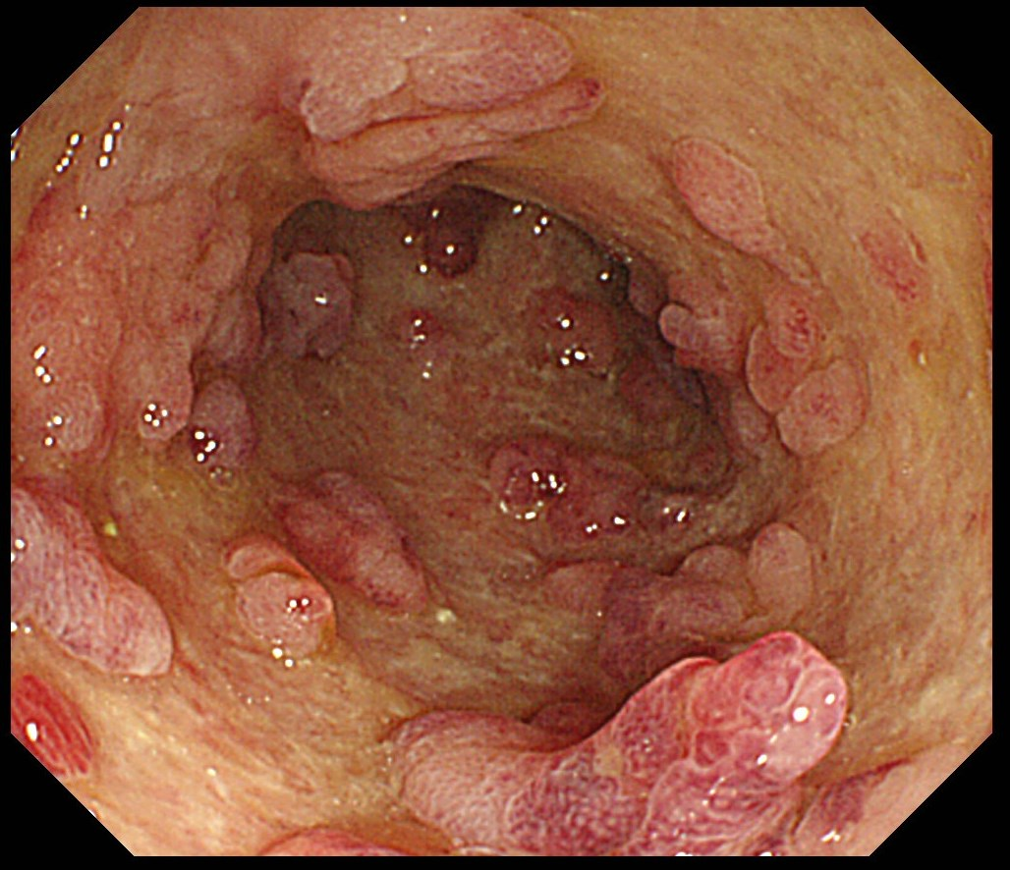
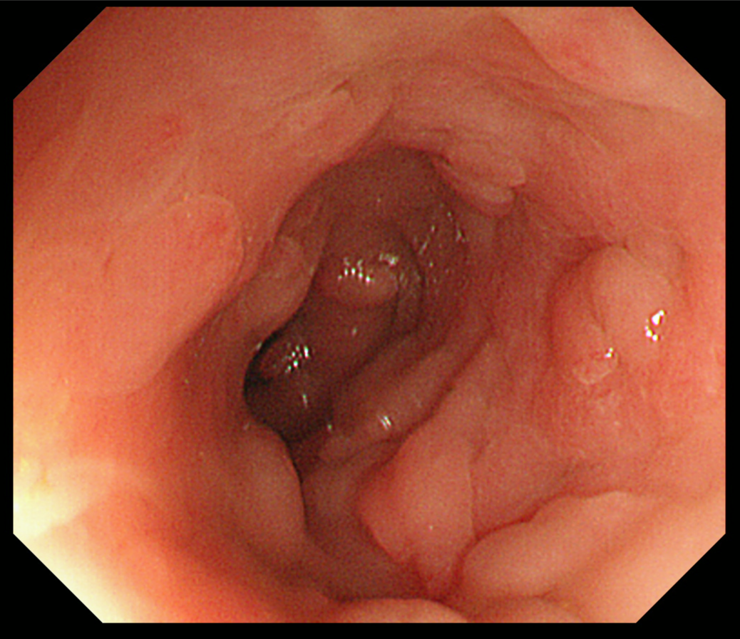
ステロイド抵抗性重症潰瘍性大腸炎
広範な粘膜脱落、潰瘍形成
潰瘍は瘢痕化、炎症性ポリープ残存
ひと昔前なら、即大腸全摘・・・
カルシューニリン阻害薬（タクロリムス）

Slide 7
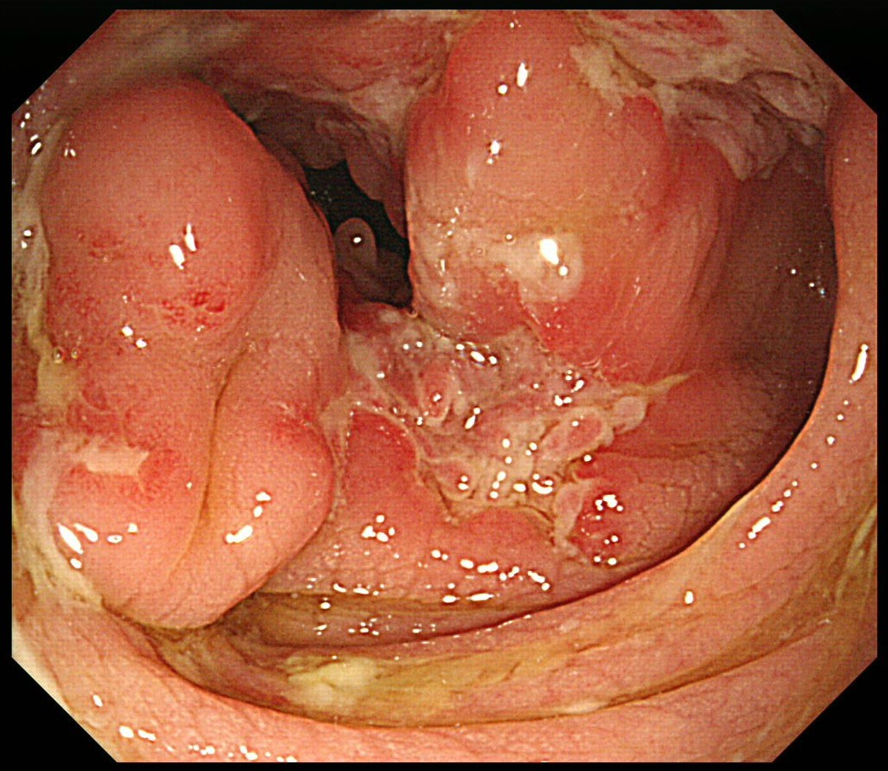
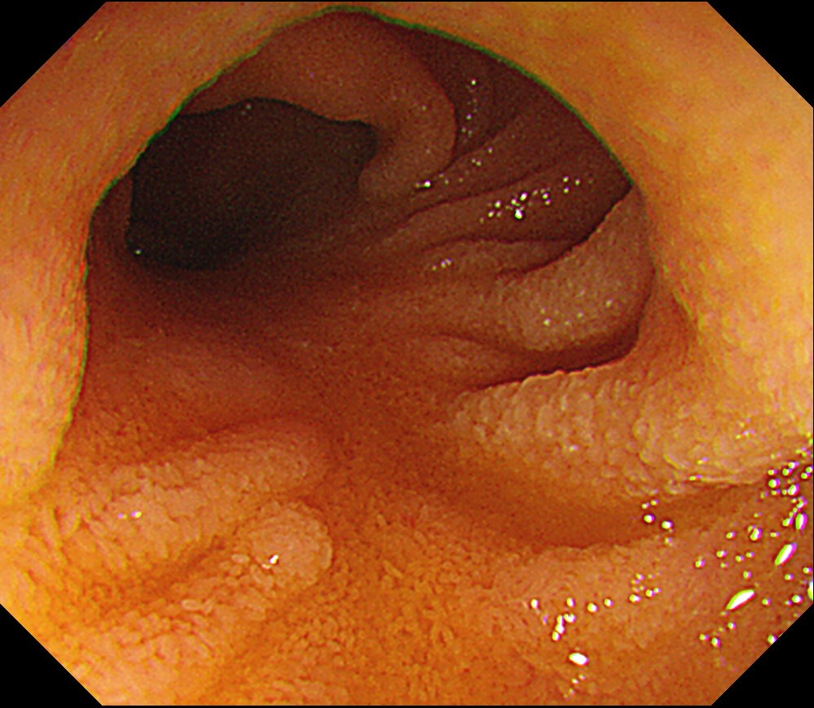
重症クローン病
縦走潰瘍
瘢痕化した潰瘍に絨毛まで再生!!
抗TNF-α抗体（レミケード）
粘膜治癒
Notes:
瘢痕化した潰瘍に絨毛まで再生!!

Slide 8
IBD診療の現状
炎症性腸疾患患者数は爆発的に増加！
近年は治療法の選択肢も広がり、内科治療でよくなる患者さんも増えてきている！
しかし、日本では炎症性腸疾患の専門医が非常に少ない！

Slide 9
北海道大学病院消化器内科IBDグループ
若くして難しい病気を抱えた患者さんが
少しでも普通の生活がおくれるよう
一緒に病気のことを学んでみませんか？

